Slide 1


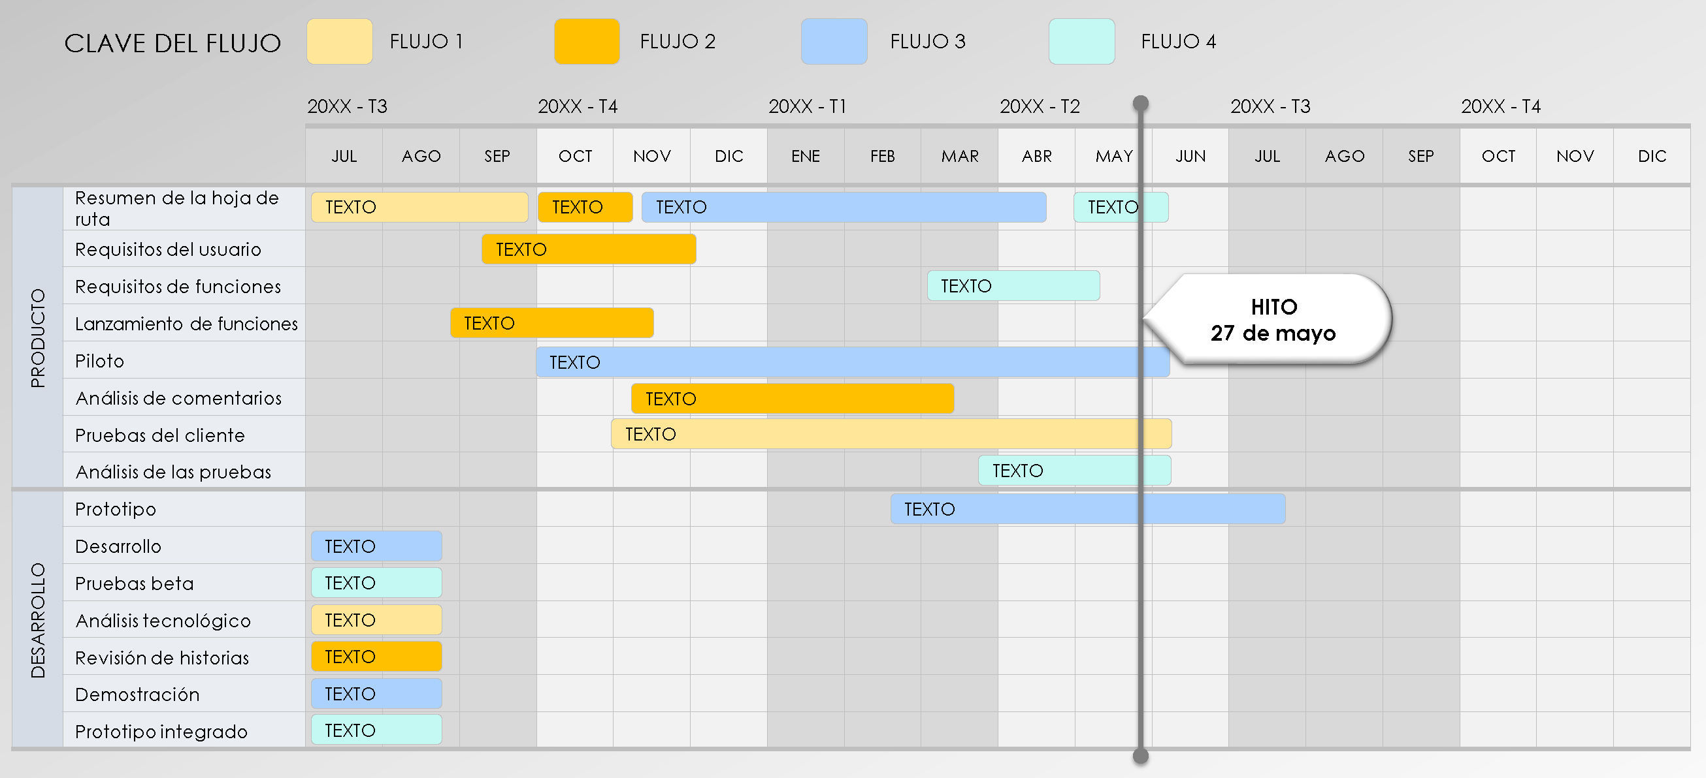
PLANTILLA DE INFORME DE ESTADO DE PROYECTOS AGILE EN POWERPOINT
NOTA: PLANTILLA DE EJEMPLO EN LA DIAPOSITIVA 2.
NOMBRE DEL PROYECTO
00/00/0000
Dirección
Teléfono de contacto
Dirección web
Dirección de correo electrónico
PREPARADO POR |  | TÍTULO |  | FINALIZACIÓN
APROBADO POR |  | TÍTULO |  | FINALIZACIÓN

Slide 2
PLANTILLA DE EJEMPLO
CLAVE DEL FLUJO
FLUJO 1
FLUJO 2
FLUJO 3
FLUJO 4
 |  | 20XX - T3 |  |  | 20XX - T4 |  |  | 20XX - T1 |  |  | 20XX - T2 |  |  | 20XX - T3 |  |  | 20XX - T4
 |  | JUL | AGO | SEP | OCT | NOV | DIC | ENE | FEB | MAR | ABR | MAY | JUN | JUL | AGO | SEP | OCT | NOV | DIC
PRODUCTO | Resumen de la hoja de ruta
 | Requisitos del usuario
 | Requisitos de funciones
 | Lanzamiento de funciones
 | Piloto
 | Análisis de comentarios
 | Pruebas del cliente
 | Análisis de las pruebas
DESARROLLO | Prototipo
 | Desarrollo
 | Pruebas beta
 | Análisis tecnológico
 | Revisión de historias
 | Demostración
 | Prototipo integrado
TEXTO
TEXTO
TEXTO
TEXTO
TEXTO
TEXTO
HITO
27 de mayo
TEXTO
TEXTO
TEXTO
TEXTO
TEXTO
TEXTO
TEXTO
TEXTO
TEXTO
TEXTO
TEXTO
TEXTO
EJEMPLO DE PRESENTACIÓN EN POWERPOINT DE INFORME DE ESTADO DE PROYECTOS AGILE

Slide 3
NOMBRE DEL PROYECTO
CLAVE DEL FLUJO
FLUJO 1
FLUJO 2
FLUJO 3
FLUJO 4
 |  | 20XX - T3 |  |  | 20XX - T4 |  |  | 20XX - T1 |  |  | 20XX - T2 |  |  | 20XX - T3 |  |  | 20XX - T4
 |  | JUL | AGO | SEP | OCT | NOV | DIC | ENE | FEB | MAR | ABR | MAY | JUN | JUL | AGO | SEP | OCT | NOV | DIC
EXPERIENCIA DEL USUARIO | Marco de soporte
 | Desarrollo de guía de estilo
 | Diseño de superficie
 | Plantillas de experiencia del usuario
 | Diseño de funciones
 | Auditoría de experiencia del usuario
 | Prueba del sitio
CONTROL DE CALIDAD | Pruebas de la vista previa
 | Control de calidad
 | Métricas
 | Pruebas de variaciones
 | Prueba de aceptación del usuario
TEXTO
TEXTO
TEXTO
HITO
27 de mayo
TEXTO
TEXTO
TEXTO
TEXTO
TEXTO
TEXTO
TEXTO
TEXTO
TEXTO
TEXTO
TEXTO
TEXTO
PRESENTACIÓN EN POWERPOINT DE INFORME DE ESTADO DE PROYECTOS AGILE

Slide 4
Ingresar texto
INFORME DEL PROYECTO
COMENTARIOS

Slide 5
DESCARGO DE RESPONSABILIDAD Todos los artículos, las plantillas o la información que proporcione Smartsheet en el sitio web son solo de referencia. Mientras nos esforzamos por mantener la información actualizada y correcta, no hacemos declaraciones ni garantías de ningún tipo, explícitas o implícitas, sobre la integridad, precisión, confiabilidad, idoneidad o disponibilidad con respecto al sitio web o la información, los artículos, las plantillas o los gráficos relacionados que figuran en el sitio web. Por lo tanto, cualquier confianza que usted deposite en dicha información es estrictamente bajo su propio riesgo.

